Slide 1
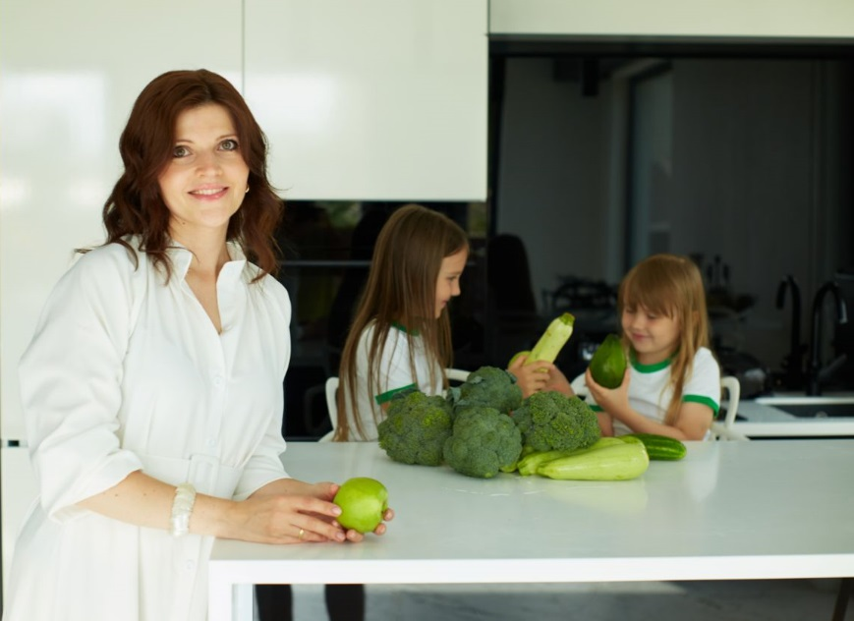
Формула здорового начала для всей семьи. Здоровье детей начинается со здоровья и спокойствия родителей.
КОНЦЕПЦИЯ ПРОЕКТА: «МАМИНА ФОРМУЛА»
Врач педиатр, диетолог-нутрициолог
Рыжикова Виктория Борисовна
г. Санкт-Петербург, 2026 г.

Slide 2

Мультисервисная экосистема + инфраструктура онлайн и офлайн-поддержки, направленная на заботу о жизни, здоровье и гармонии в семье с момента рождения детей.
«МАМИНА ФОРМУЛА»
Тип проекта:

Slide 3
1. Концепция и миссия Миссия: - увеличение охвата грудного вскармливания (ГВ) через доступное просвещение; - информация о пользе ГВ (здоровье ребенка и женщины); - информация о экономической целесообразности ГВ. Проект показывает, что адаптация новорожденного — это не испытание для одной мамы, а время единения, когда каждый член семьи дарит тепло, создавая фундамент доверия и безопасности для всей семьи через заботу о питании, совместной физической активности и эмоциональном климате. Таким образом влияя на формирование здорового и активного образа жизни для всей семьи.
«МАМИНА ФОРМУЛА»

Slide 4
Философия: СЕМЬЯ - единый организм. Поддержка мамы в период ГВ- это не только помощь ей, но и обучение папы, вовлечение старших детей и создание безопасной, здоровой среды для всех. Уникальность 1. Комплексность: взаимосвязью питания, движения и психологии через поддержку грудного вскармливания. 2. Фокус на папу: Большинство ресурсов для мам общаются только с женщиной (папе даются понятные инструменты и роли, превращая его из «наблюдателя» в «командира поддержки»). 4. Вовлечение детей: Старшие дети из "источников шума, пока спит малыш" становятся "помощниками", давая им чувство значимости через помощь в приготовлении еды для себя и всех членов семьи.
«МАМИНА ФОРМУЛА»
Безопасная, здоровая среда для всех
Поддержка мамы
Обучение папы
Вовлечение старших детей

Slide 5
2. Целевая аудитория: беременные женщины (ранние и поздние сроки); кормящие мамы (первые 6–18 месяцев), молодые семьи (включая отцов и партнёров) с детьми 1 до 10 лет, старшие в семье дети (7+обучаем и вовлекаем). 3. Ключевые направления Объединение 4 систем
«МАМИНА ФОРМУЛА»
Психология и отношения всей семьи
Физическая активность всей семьи
Питание для всей семьи
Консультация специалистов по грудному вскармливанию

Slide 6

Цель: Снизить тревожность молодых родителей за счет доступа к проверенной информации и специалистам. База знаний: Структурированные статьи и видео-лекции по ГВ, сну, полноценному питанию и здоровью мамы. Рекомендации по питанию на каждую неделю беременности совместно со всеми членами семьи. Чат с консультантом: Возможность текстовой/видеосвязи со специалистом по ГВ. Помощь при лактостазе, рекомендации по увеличению лактаци, уменьшение болезненности при кормлении грудью.
«МАМИНА ФОРМУЛА»
КОНСУЛЬТАЦИЯ СПЕЦИАЛИСТОВ ПО ГРУДНОМУ ВСКАРМЛИВАНИЮ «ЗНАНИЯ И ПОМОЩЬ»

Slide 7

Цель: Вовлечь партнера в процесс и сохранить доверие между супругами. Ритуалы поддержки: Ежедневные или еженедельные «челленджи» для пары («Скажи спасибо», «30 минут без телефонов», «Папа берет малыша на 1 час, пока мама спит»). Библиотека сценариев: Как папе правильно предложить помощь, чтобы мама не чувствовала себя беспомощной? Как маме попросить о помощи без претензий? «Дневник эмоций»: Инструмент для отслеживания настроения обоих родителей с рекомендациями по гармонизации состояния.
«МАМИНА ФОРМУЛА»
ПСИХОЛОГИЯ И ОТНОШЕНИЯ «МОЛОКО И ЛЮБОВЬ»

Slide 8

Цель: Обеспечить кормящей женщине сбалансированное питание без «готовки у плиты 24/7» и приучить детей к здоровому образу жизни. Планирование меню для всей семьи: - Планирование блюд, подходящих всем членам семьи. - Акцент на лактацию (в рецептах выделяют продукты, важные для ГВ - мясо, курица, рыба, злаковые, овощи, фрукты и кисло-молочные продукты). - «Мастерская заготовок» (онлайн/видео-уроки по заготовкам за 2 ч на неделю). - Помощь кормящей маме в приготовлении простых, но питательных блюд (взрослыми членами семьи и старшими детьми с 7 лет).
«МАМИНА ФОРМУЛА»
ПИТАНИЕ ДЛЯ ВСЕЙ СЕМЬИ

Slide 9

Детские кулинарные мастер-классы: Для детей от 7 лет. Пошаговые рецепты простых, но полезных блюд (смузи, фруктовые салаты, скрэмбл, бутерброды и пр.). Элемент игры: Ребенок получает баллы за каждое приготовленное блюдо, которые можно обменять на семейный досуг (пикник, настольная игра и пр.). Сотрудничество с местными предприятиями по доставке качественных, продуктов питания со скидкой для беременных/кормящих женщин (мясо, курица, рыба, злаковые, овощи, фрукты и кисло-молочные продукты).
«МАМИНА ФОРМУЛА»
ПИТАНИЕ ДЛЯ ВСЕЙ СЕМЬИ

Slide 10
Цель: Восстановление физической формы мамы после родов и формирование привычки к движению у всех членов семьи. Видеотека и онлайн упражнения: Для мамы: Щадящие комплексы (пилатес, дыхательные практики) с пометкой «Можно кормящим» и «Через 2, 4, 6 недель после родов». Для всей семьи: Веселые 15-минутные зарядки, где упражнения чередуются: мама с малышом на руках делает приседания, папа делает планку, старший ребенок бежит челночный бег.
«МАМИНА ФОРМУЛА»
ФИЗИЧЕСКАЯ АКТИВНОСТЬ

Slide 11
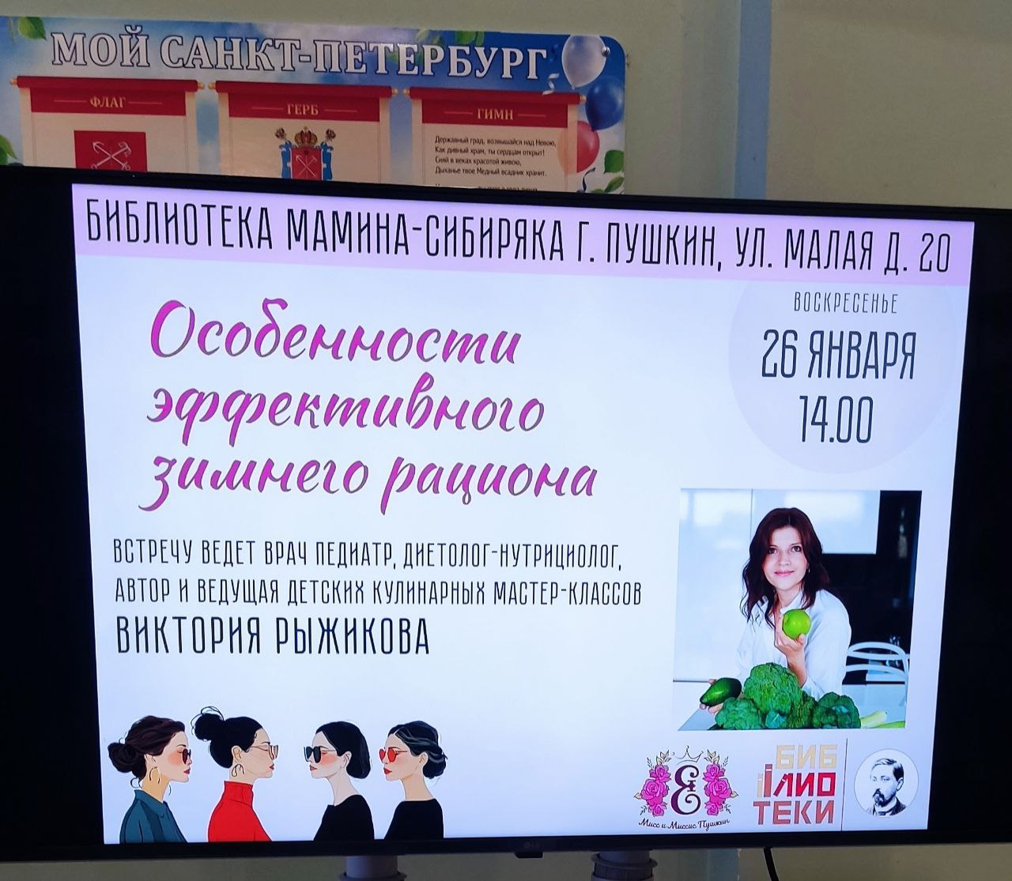
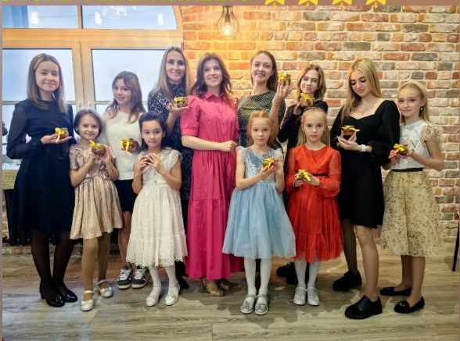
- Разработано более 1000 рационов питания для детей, их родителей, беременных, и кормящих женщин. - Проведены более 110 лекций по питанию и преимуществах грудного вскармливания с беременными и кормящими женщинами в рамках проекта школы молодых родителей. - Созданы просветительские видео о выборе продуктов питания и здоровом образе жизни.
«МАМИНА ФОРМУЛА»
РЕЗУЛЬТАТЫ ПРОДЕЛАННОЙ РАБОТЫ ЗА 2024-2025 гг.

Slide 12
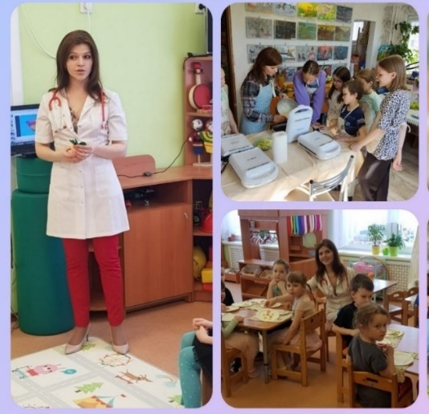
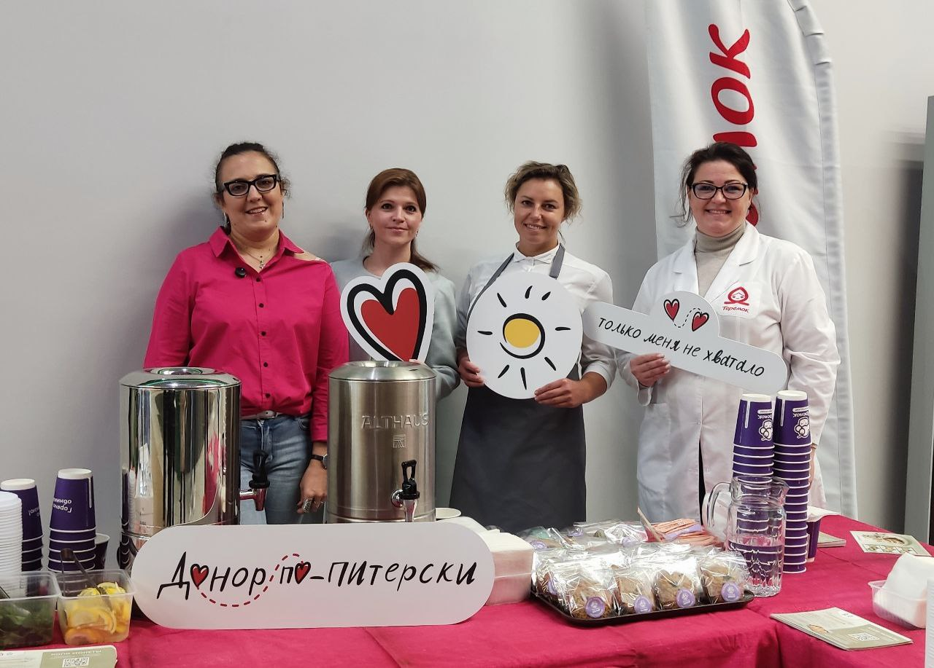
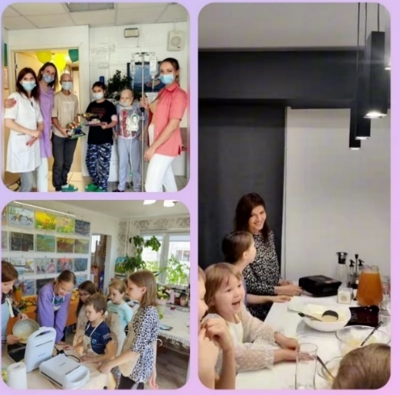
- Проведены детские и семейные мастер классы по приготовлению блюд для детского питания (прошли 400 участников). - Разработана технология приготовления детской еды, которая нравится взрослым. - Проведено обучение детей по выбору качественных продуктов и технологии простого приготовления блюд.
«МАМИНА ФОРМУЛА»
РЕЗУЛЬТАТЫ ПРОДЕЛАННОЙ РАБОТЫ ЗА 2024-2025 гг.

Slide 13
- Места общественного питания. - Производители местной продукции. - Доставка готовых блюд.
«МАМИНА ФОРМУЛА»
ДОГОВОРЕННОСТИ В РАМКАХ ПРОЕКТА
5 % 10 % 20 %
Скидки на продукты важные для питания кормящей женщины (мясо, курица, рыба, злаковые, овощи, фрукты и кисло-молочные продукты)

Slide 14
- Масштабирование договоренностей с производителями и реализаторами о скидках на продукты важные для поддержания и увеличения объема грудного вскармливания для женщин с детьми до 1,5 лет (мясо, курица, рыба, злаковые, овощи, фрукты и кисло-молочные продукты). - Ведение страницы в отечественной социальной сети МАХ. - Организация консультаций с психологом для семей с детьми до 3-х лет. - Организация семейных фотосессий кормящих женщин с целью передачи последующему поколению преемственности грудного вскармливания. - Создание «маминого блокнота» с рекомендациями по планированию рациона для родителей и введению прикорма для малышей.
«МАМИНА ФОРМУЛА»
РАЗВИТИЕ ПРОЕКТА
5 % 10 % 20 %
Скидки на продукты важные для питания кормящей женщины

Slide 15


«МАМИНА ФОРМУЛА»
БЛАГОДАРЮ ЗА ВНИМАНИЕ !

